Slide 1

यीशु को देखें
एलेन जी. व्हाइट के दर्शन का विवरण, ‘प्रारम्भिक लेख’ में पृष्ठ 79–81 पर दर्ज

Slide 2




मुझे ऐसा प्रतीत हुआ कि मैं गहरी निराशा में बैठी हूँ, अपने चेहरे को अपने हाथों में छिपाए हुए, और इस प्रकार मनन कर रही हूँ:
यदि यीशु पृथ्वी पर होता, तो मैं उसके पास जाती, उसके चरणों में गिर पड़ती, और अपने सभी दुखों को उससे कहती। वह मुझसे मुँह न मोड़ता, वह मुझ पर दया करता, और मैं सदा उससे प्रेम करती और उसकी सेवा करती।
उसी समय द्वार खुला, और सुन्दर रूप और मुखमंडल वाला एक व्यक्ति भीतर आया। उसने मुझ पर करुणा भरी दृष्टि से देखा और कहा: “क्या तुम यीशु को देखना चाहती हो? वह यहाँ है, और यदि तुम चाहो तो उसे देख सकती हो। जो कुछ तुम्हारे पास है, उसे ले लो और मेरे पीछे हो लो।”

Slide 3




मैंने यह बात अवर्णनीय आनंद के साथ सुनी, और खुशी-खुशी अपनी सारी छोटी-छोटी वस्तुएँ, हर एक प्रिय चीज़ इकट्ठी की, और अपने मार्गदर्शक के पीछे चल पड़ी।
वह मुझे एक खड़ी और देखने में कमज़ोर (अस्थिर) सी सीढ़ी के पास ले गया।
जब मैंने सीढ़ियाँ चढ़ना शुरू किया, तो उसने मुझे चेतावनी दी कि मैं अपनी आँखें ऊपर की ओर लगाए रखूँ, कहीं ऐसा न हो कि मुझे चक्कर आ जाए और मैं गिर पड़ूँ। बहुत से अन्य लोग, जो उस खड़ी चढ़ाई पर चढ़ रहे थे, ऊपर पहुँचने से पहले ही गिर गए।

Slide 4




अंततः हम अंतिम सीढ़ी तक पहुँचे और द्वार के सामने खड़े हो गए।
यहाँ मेरे मार्गदर्शक ने मुझे निर्देश दिया कि मैं अपने साथ लाई हुई सभी वस्तुओं को छोड़ दूँ। मैंने प्रसन्नता के साथ उन्हें नीचे रख दिया।
फिर उसने द्वार खोला और मुझे भीतर आने का आदेश दिया।

Slide 5


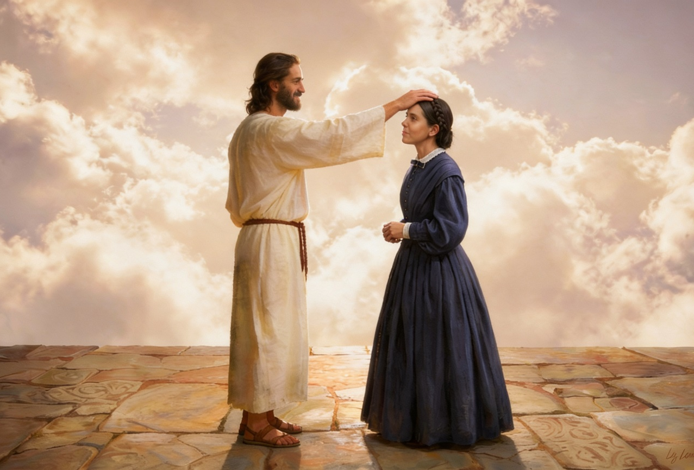
क्षण भर में मैं यीशु के सामने खड़ी थी। उस सुंदर मुखमंडल को पहचानने में कोई भूल नहीं हो सकती थी। इतनी उज्ज्वल कृपा और महिमा का भाव किसी और का हो ही नहीं सकता था।
जब उसकी दृष्टि मुझ पर ठहरी, तो मैं तुरंत समझ गई कि वह मेरे जीवन की हर परिस्थिति और मेरे सभी भीतरी विचारों और भावनाओं से परिचित है।
मैंने उसकी दृष्टि से अपने आप को छिपाने का प्रयास किया, क्योंकि मुझे लगा कि उसकी भेद लेने वाली आँखों को सहन करना मेरे लिए कठिन है। परन्तु वह मुस्कुराते हुए मेरे पास आया, और मेरे सिर पर अपना हाथ रखकर कहा: “डरो मत।”
उसकी मधुर वाणी की ध्वनि ने मेरे हृदय को ऐसे आनंद से भर दिया, जैसा उसने पहले कभी अनुभव नहीं किया था।

Slide 6



मैं इतनी आनंदित थी कि एक शब्द भी न बोल सकी; अवर्णनीय खुशी से अभिभूत होकर मैं उसके चरणों में गिर पड़ी।
जब मैं वहाँ असहाय पड़ी थी, तब मेरे सामने सुंदरता और महिमा के दृश्य प्रकट होते गए, और मुझे ऐसा प्रतीत हुआ मानो मैं स्वर्ग की सुरक्षा और शांति तक पहुँच गई हूँ।

Slide 7




अंत में मेरी शक्ति लौट आई और मैं उठ खड़ी हुई। यीशु की प्रेममयी आँखें अब भी मुझ पर लगी हुई थीं, और उसकी मुस्कान ने मेरे मन को आनंद से भर दिया। उसकी उपस्थिति ने मुझे पवित्र आदर और अवर्णनीय प्रेम से भर दिया।
ब मेरे मार्गदर्शक ने द्वार खोला, और हम दोनों बाहर निकल गए।
उसने मुझसे कहा कि मैं बाहर छोड़ी हुई अपनी सारी वस्तुएँ फिर से उठा लूँ।

Slide 8


यह करने के बाद, उसने मुझे एक हरी डोरी दी जो कसकर लिपटी हुई थी। उसने मुझे निर्देश दिया कि मैं इसे अपने हृदय के पास रखूँ, और जब भी मैं यीशु को देखना चाहूँ, तो इसे अपने वक्ष से निकालकर पूरी तरह फैलाऊँ। उसने मुझे सावधान किया कि इसे अधिक समय तक लिपटा हुआ न रहने दूँ, कहीं ऐसा न हो कि इसमें गाँठ पड़ जाए और इसे सीधा करना कठिन हो जाए।

Slide 9



मैंने उस डोरी को अपने हृदय के पास रखा और आनंदपूर्वक उन संकरी सीढ़ियों से नीचे उतरी, प्रभु की स्तुति करते हुए और जिन-जिन से मेरी भेंट हुई, उन्हें हर्ष के साथ यह बताती गई कि वे यीशु को कहाँ पा सकते हैं।
इस स्वप्न ने मुझे आशा दी। मेरे मन में वह हरी डोरी विश्वास का प्रतीक थी, और परमेश्वर पर भरोसा करने की सुंदरता और सरलता मेरे अंधकारमय मन पर प्रकट होने लगी।

